Slide 1
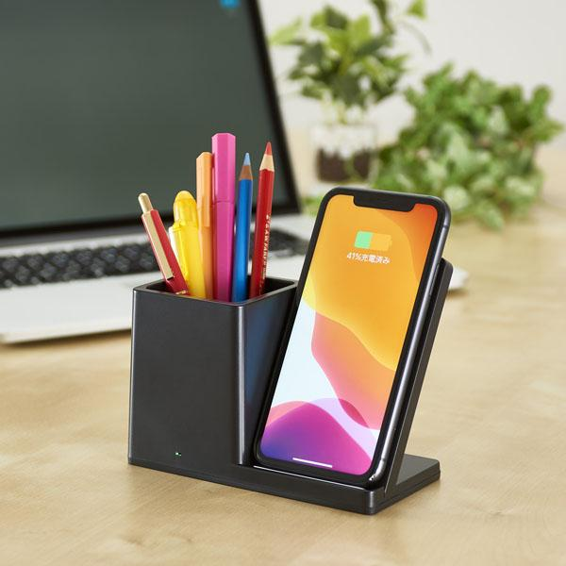
【提案書】
ペンホルダー付ワイヤレス充電器
ペンホルダーとスマホスタンドが一体化したような形状ですが、ワイヤレス充電も可能な便利アイテムです。シンプルなデザインのためどんな場所にもマッチしますし、オリジナル名入れも可能です。
特徴
納期
納期スペース
仕様
素材 : ABS樹脂
サイズ : W150 x D75 x H115 mm
重量 : 176g
付属品 : 本体x1 USB TYPE-Aｺｰﾄﾞ 機能：ワイヤレス充電器(5V1A)、USBポート(5V1A)、ペンホルダー
お見積
お見積りスペース

